Slide 1


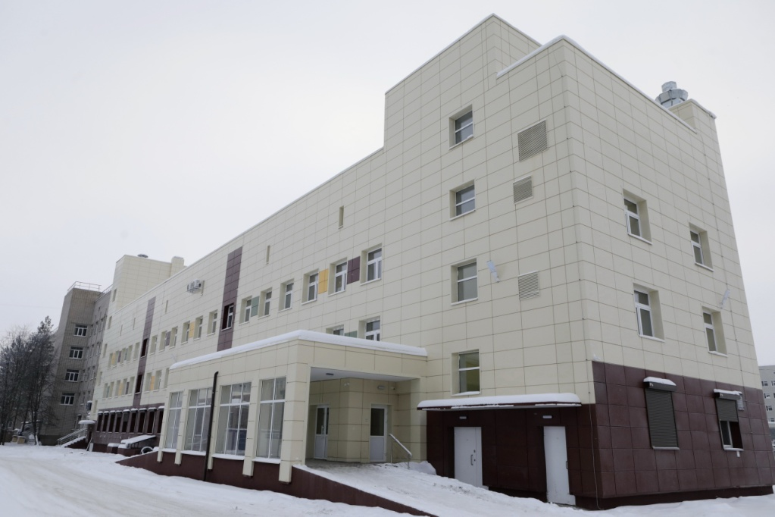
БУЗ ВО «ВОЛОГОДСКАЯ ОБЛАСТНАЯ КЛИНИЧЕСКАЯ БОЛЬНИЦА»
ПЕРИНАТАЛЬНЫЙ ЦЕНТР

Slide 2

Нормативно-правовая база
Работа отделений перинатального центра осуществляется по клиническим протоколам в соответствии с приказом
МЗ РФ от 20.10.2020 года № 1130н «Об утверждении порядка оказания медицинской помощи по профилю «акушерство и гинекология».
ДЗ ВО от 07.05.2021 г. №262 «Об организации маршрутизации беременных женщин»
ДЗ ВО от 20.05.2021 г. №288 «Об информационной системе «Мониторинг беременных женщин Вологодской области»
ДЗ ВО от 20.05.2021 г. №289 «Об организации мониторинга показателей службы родовспоможения Вологодской области»

Slide 3
Трехуровневая система оказания медицинской помощи по акушерству и гинекологии
Третий уровень 1 учреждение
3031 родов (33%)
Преждевременные роды(22-27 нед.) – 24
Преждевременные роды(28-37 нед.) - 271
Второй уровень 4 учреждения
5701 родов (62%)
Преждевременные роды(22-27 нед.) – 12
Преждевременные роды(28-37 нед.) - 211
Первый уровень 16 учреждений
456 родов (5%)
Преждевременные роды(22-27 нед.) – 3
Преждевременные роды(28-37 нед.) - 8

Slide 4
Демографическая характеристика региона
Показатель | 2020г. | 2021г. | 2022г.
Численность населения на 01.01.2023г. | 1160445 | 1155744 | 1128580
Численность женского населения | 625482 | 623134 | 621332
Кол-во женщин фертильного возраста | 262150 | 259732 | 257246
Показатели общей смертности населения | 1407,7 | 1546,6 | 1835,0
Показатели рождаемости | 11158 | 924,9 | 897,6
Естественные прирост населения | -4,3 | -16,9 | -9,3

Slide 5
Основные показатели акушерской службы
Вологодской области (динамика)
Показатели | 2018 | 2019 | 2020 | 2021 | 2022
Число родов | 12170 | 11074 | 10616 | 10254 | 9188
Из них преждевременных | 758 | 751 | 662 | 591 | 529
Из них до 28 недель | 65 | 73 | 47 | 60 | 39
Родились живыми | 12298 | 11158 | 10737 | 10374 | 9281
Родились живыми и мертвыми | 12373 | 11232 | 10806 | 10748 | 9325

Slide 6
ДОЛЯ РОДОВ СРОКОМ МЕНЕЕ 28 НЕДЕЛЬ ОТ ВСЕХ ПРЕЖДЕВРЕМЕННЫХ РОДОВ В УЧРЕЖДЕНИЯХ I УРОВНЯ (%)

Slide 7
ДОЛЯ РОДОВ СРОКОМ МЕНЕЕ 28 НЕДЕЛЬ ОТ ВСЕХ ПРЕЖДЕВРЕМЕННЫХ РОДОВ
В УЧРЕЖДЕНИЯХ II УРОВНЯ (%)

Slide 8
Укомплектованность кадрами
Врачи
№ п/п | Отделение | Должность | Физические лица | % укомплектованности
1 | Родовое | 2 | 2 | 100
2 | ОПБ | 6 | 6 | 100
3 | Обсервационное послеродовое отделение | 3 | 3 | 100
4 | Физиологическое послеродовое отделение | 2 | 2 | 100
5 | Отделение новорожденных детей | 11 | 7 | 63,6
6 | ИТИР новорожденных детей Врач-реаниматолог Врач-неонатолог | 12,5 5,5 | 7+1(совм) | 42,1
7 | Отделение патологии новорожденных и недоношенных детей | 10 | 4+11 совм | 70
8 | Оргметодотдел | 2,5 | 2 | 100

Slide 9
Показатели | Показатели
 | 2020 г | 2021 г. | 2022 г.
Число коек для беременных и рожениц | 71 | 71 | 71
Число коек патологии беременности | 27 | 27 | 27
Число родов | 2657 | 3064 | 3036
в т.ч.: в сроке 22-27 недель беременности | 30 | 39 | 28
в сроке 28-36 недель | 250 | 251 | 273
в сроке 42 недели и более | 1 | 2 | 4
в т.ч роды у женщин после ЭКО | 113 | 140 | 133
индуцированные роды | 125 | 106 | 178

Slide 10
Проведенная работа по предписанию РОСЗДРАВНАДЗОРА и итогам проверок федеральных медицинских центров.
В 2011 году областной родильный дом переименован в Перинатальный центр.
В 2021 году введена в эксплуатацию пристройка к Перинатальному центру.
3 марта 2021 года открыта поликлиника Перинатального центра.
1 июня 2021 года расширена реанимация новорожденных с 6 до 12 коек.
1 июня 2021 года открыто отделение патологии недоношенных и новорожденных детей( 2 этап выхаживания).
С 2022 года Перинатальный центр работает в программе АИСТ РАМ.
1 мая 2023 года произведена реструктуризация коечного фонда.
С 1 июня 2023 года планируется открытие отделения акушерского дистанционного консультативного центра.

Slide 11
Клинико-диагностическое отделение перинатального центра
Показатель | 2021 г. | 2022 г.
Принято беременных всего | 1973 | 2645
Из них в 1 триместре | 575 | 624
Во 2 триместре | 558 | 822
В 3 триместре | 569 | 845
Консультативные приемы | 271 | 354
Детский гинеколог | 139 | 102
невролог | 12 | 33
эндокринолог | 43 | 0
уролог | 25 | 15
Проведено ТМК | 41 (33\8) | 44
КТГ | 501 | 811
Notes:
Посещаемость поликлиники перинатального центра увеличилась на 672 посещения по сравнению с 2021 годом.
Отмечается крайне низкая активность женских консультаций г.Вологды.

Slide 12
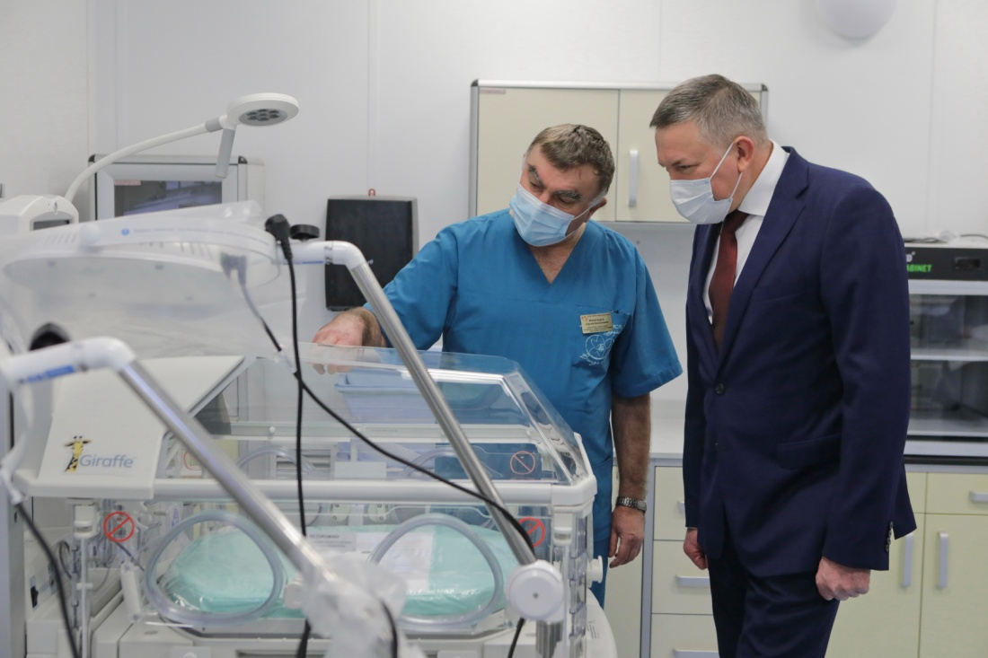
ОРиТ новорожденных
.
Характеристика | 2020 | 2021 | 2022 | +/-
Количество коек в палатах интенсивной терапии | 6 | 12+1 | 12+1 | 0
Количество детей, находившихся на лечении в ОРИТ | 235 | 268 | 299 | +31
Количество умерших детей, находившихся на лечении в ОРИТ | 13 | 25 | 9 | -16
Общая летальность % | 7,4 | 5,75 | 3,01 | -2,74
Notes:
Количество детей, которые требуют реанимации и интенсивной терапии остается высоким, с тенденцией к увеличению, в основном это недоношенные дети, что может связано с тем, что ПЦ является 3 уровнем оказания медицинской помощи, куда направляются женщины для родоразрешения с 22 недель гестации. В ОРИТЕ находилось от 5-12 новорожденных в сутки. Общий койко-день и работа койки высокие.

Slide 13
Отделение патологии новорожденных и недоношенных детей (ОПННД)
 | 7 месяцев 2021 г. (03.06.21 – 31.12.21) | 2022 г.
Плановое количество коек | 35 | 35
Поступило всего | 307 | 520
Выписано всего | 291 | 582
Летальность (человек) | 1 | 0
Средний койко/день | 13,62 | 18,4
Занятость | 116,37 | 219,2
Оборот койки | 8,54 | 11,9
Процент общей летальности | 0,34 | 0
 | Всего (абс) | %
Выписано из ОПННД всего: | 582
Поступивших из отделения новорожденных ПЦ | 512 | 87,9
- поступивших из ОРИТН ПЦ | 257 | 44,2
- поступивших из ОН ПЦ | 255 | 43,8
Поступивших из ВГРД | 57 | 9,8
- поступивших из ВГРД отделение № 1 | 47 | 8,1
- поступивших из ВГРД отделение № 2 | 10 | 1,7
Поступивших из ЦРБ | 12 | 2,1
Поступивших из др. региона | 1 | 0,2
Notes:
Большая часть детей(почти 88%) поступает из отделения новорожденных и ОРИТН перинатального центра.
2,1 % детей поступают после рождения из ЦРБ области.

Slide 14
Паталогия требующая наблюдения в отделении реанимации
Показатели | 2020 г. | 2021 г. | 2022 г.
Преэклампсия | 59 | 61 | 74
Сахарный диабет | 163 | 245 | 561
Оперативное родоразрешение | 893 | 1059 | 1029
Кровотечение в родах, после родов | 88 | 67 | 77
Критические акушерские ситуации | 8 | 12 | 28
Всего: | 1211 | 1444 | 1769
Notes:
Учитывая увеличение беременных женщин с тяжелой патологией необходимо открытие в Перинатальном центре полноценной 6 коечной реанимации. В настоящее время всего 3 койки, а в день в среднем 3 плановых операции не считая тяжелую экстрагенетальную патологию и экстренные операции.

Slide 15

SWOT-АНАЛИЗ
Сильные стороны (Strengths) Слабые стороны (Weaknesses)
Отсутствие развитой компьютеризации процессов управления и медицинской деятельности.
Отсутствие единого информационного пространства(работа мед.персонала в нескольких программах)
Дефицит кадров по ряду направлений (врачей-неонатологов).
Недостаточное финансирование обучений врачебного состава на симуляционных циклах и рабочих местах в федеральных центрах.
Отсутствие полноценных реанимационных коек.
6. Проблема во взаимодействии с БУЗ ВО ВОДКБ: требуется развитие теле- и очных консультаций экстренных, так и плановых узкими специалистами на основе экономической и правовой базы. (Например: дети с ВПС выписываются без консультации кардиолога, что может привести к финансовым санкциям за несоблюдение стандартов качества.)
Стабильное финансирование за счет средств ОМС.
Высокий уровень подготовки кадров, сертифицированных специалистов.
Наличие высококлассного диагностического и лечебного оборудования.
Лидирующие позиции по оказанию медицинских услуг населению области
Удовлетворение потребителей медицинских услуг.
6. Работа регионального «Центра Асфиксии» на базе ОРИТН ПЦ снижает младенческую смертность и инвалидизацию детей в дальнейшем
7. Широкое использование телемедицинских консультаций с федеральными клиникам
Внешняя среда
Возможности (Opportunities) Угрозы (Threats)
Снижение рождаемости
Сокращение объемов финансирования по ОМС.
Сокращение объемов медицинской помощи.
Нестабильная экономическая обстановка.
Падение доходов населения, уменьшение поступлений ВБС.
Возрастающая конкуренция по некоторым видам медицинских услуг.
Значительная территориальная удаленность населенных пунктов в Вологодской области.
Развитие ВМП.
Оптимизация деятельности приносящей доход.
Правильно выстроенная маршрутизация пациентов с помощью работы АДКЦ.
Улучшение управляемости учреждения за счет обучения на симуляционных циклах и рабочих местах в федеральных центрах.

Slide 16
Выбор стратегии
Профессиональная и этическая подготовка и переподготовка медицинских кадров
Укрепление и совершенствование материально-технической базы ПЦ
Работа согласно клинических протоколов
Мотивация руководителей МО области к приобретению современных токолитических средств для транспортировки беременных с угрозой преждевременных родов.
реализация современных технологий позволяющих уменьшить время пребывания в стационаре
ликвидация неэффективных технологий, отказ от неэффективных лекарственных препаратов

Slide 17

Механизм реализации плана
Для повышения качества профессиональной, этической подготовки и переподготовки использовать современные технологии обучения ( мастер-классы, дистанционные технологии, симуляционные циклы, самообучение на рабочем месте)
Замена устаревшего и приобретение современного оборудования.
Обязать МО работать в программе АИСТ РАМ
Создание отделения АДКЦ для концентрации беременных группы высокого риска в перинатальном центре
Усовершенствовать телемедицинские консультации и МО 1 и 2 уровня с увеличением тарифа
Закупка современных токолитических средств для перевода (транспортировки) беременных с угрозой преждевременных родов.

Slide 18
Выводы:
Для развития акушерской и неонатологической службы службы области необходимо решить важнейшие проблемы:
Создать условия по привлечению кадров (неонатологов)
2. Усилить контроль исполнения имеющейся маршрутизации по профилю «Акушерство»
Разработать отсутствующую маршрутизацию по профилю «неонатология».
Обязать МО работать в программе АИСТ РАМ
Notes:
После выбора стратегии и медицинских технологий осуществляется планирование с этапами внедрения данных технологий.

Slide 19
Для развития акушерской и неонатологической службы службы III уровня необходимо решить важнейшие проблемы:
Предусмотреть финансирование для обучения врачей на симуляционных циклах и на рабочих местах в федеральных центрах
Предусмотреть открытие полноценной реанимации для беременных, рожениц и родильниц
Приобрести оборудование:
- для род.отделения и ОПБ -фетальные мониторы со станцией
- для отделения пренатальной диагностики - современный аппарат УЗИ экспертного уровня
- для отделения новорожденных - УФО-камеру
-для ОРИТ новорожденных- аппарат ИВЛ экспертного класса (SLE -6000), фибрилятор-монитор, аппарат синтезирующий оксид азота из воздуха (ТИАНОКС),
-для ОПНиНД - Включить в состав отделения койки медицинской реабилитации новорожденных с переводом на отдельное КСГ
для ОЭКМП №2- современный реанимобиль для транспортировки недоношенных и тяжелых детей ( в наст.время реанимобили 2011 и 2015 года выпуска)
Notes:
Результат: разработка приказа ДЗО об организации данного вида специализированной медицинской помощи.

Slide 20
Спасибо за внимание!

